Slide 1
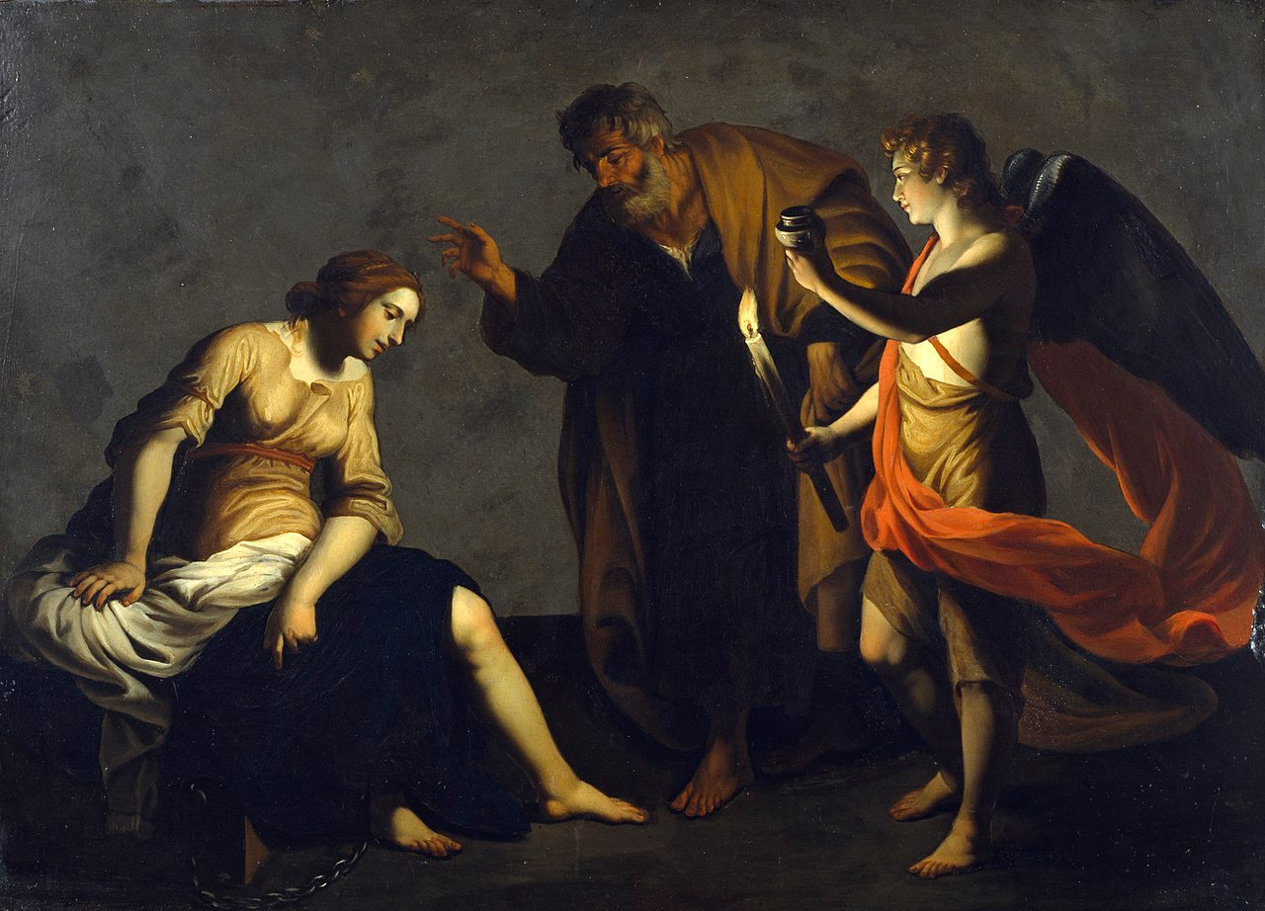
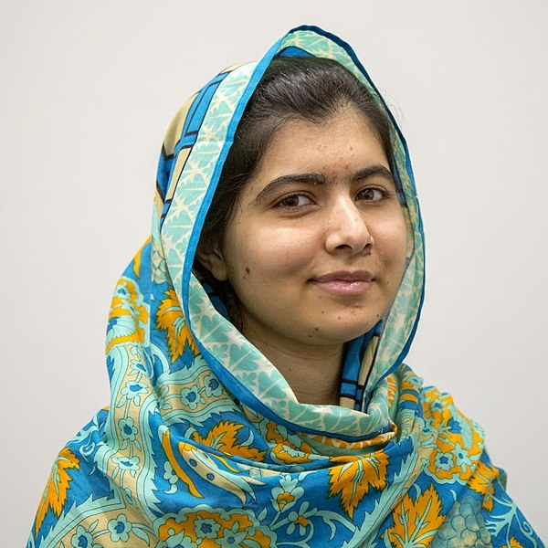
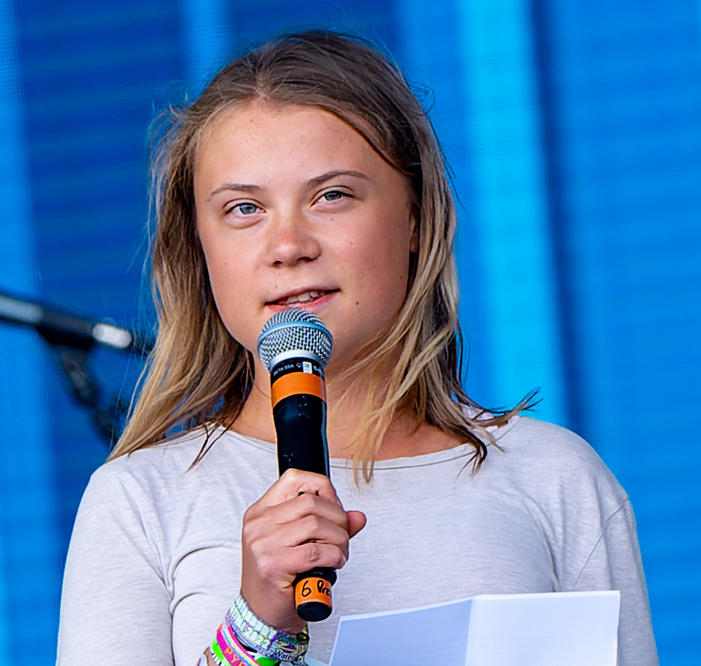
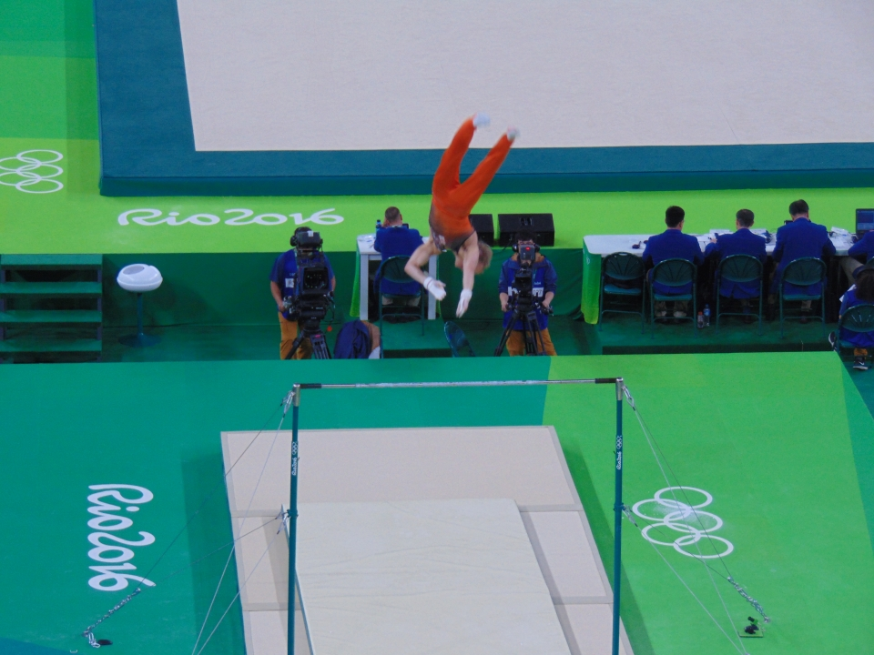
Helden, heiligen en idolen
Is er een verschil?

Slide 2
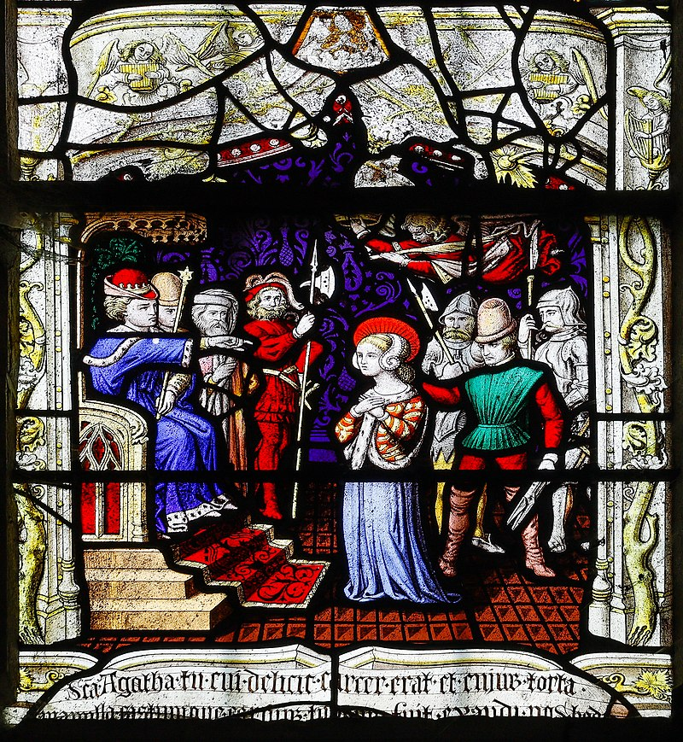
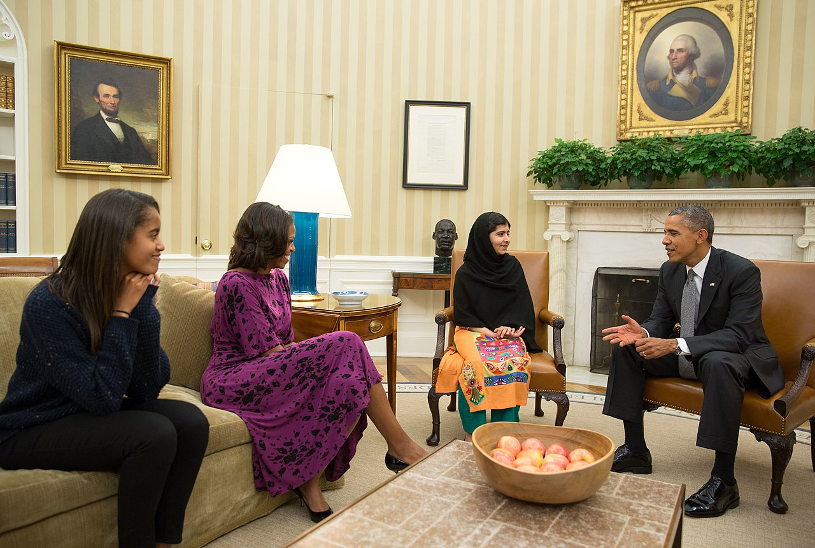
Agatha en Malala
Andere tijd
Andere plaats
Ander geloof
Maar ze kwamen wel op voor het goede

Slide 3
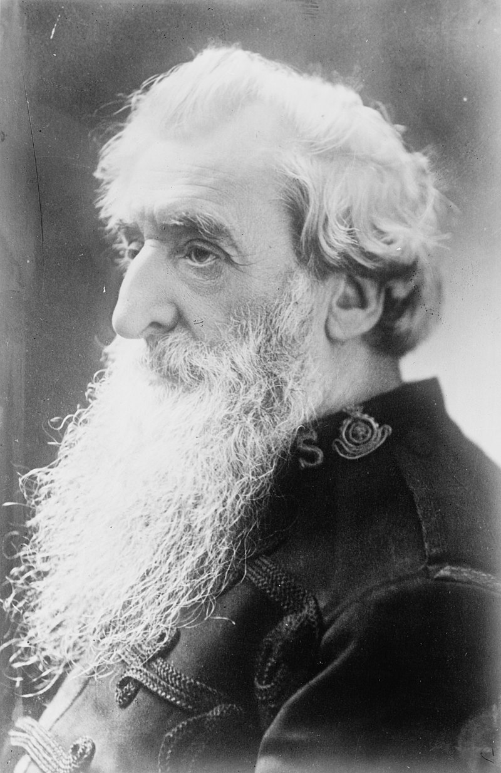
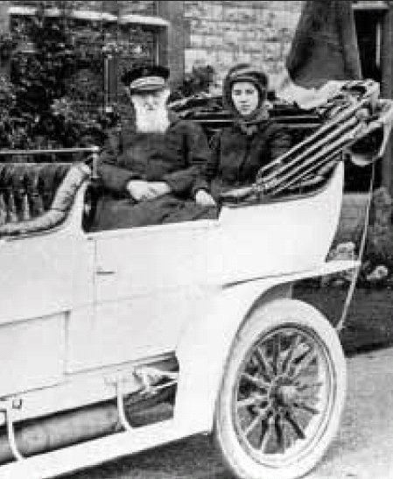
Generaal booth
Bijzonder leger
Hoogste rang: generaal
Oorlog tegen armoede

Slide 4
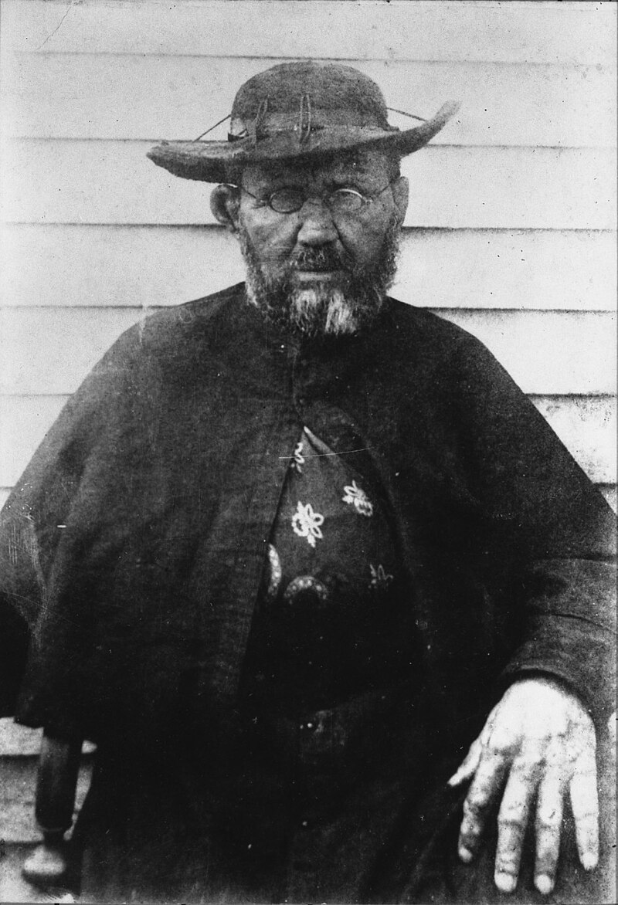
Pater Damiaan
Offer van zijn leven
Hulp aan melaatsen
Werd zelf ook melaats
Ging er zelf ook aan dood

Slide 5
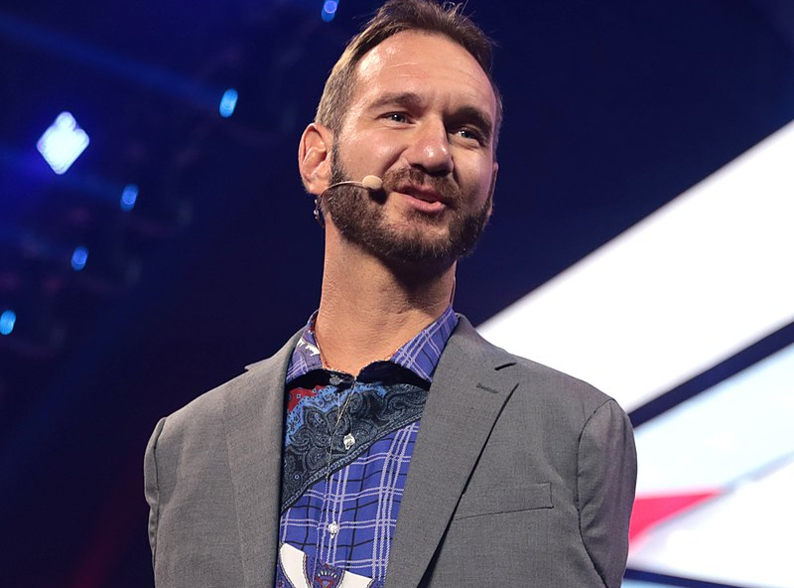
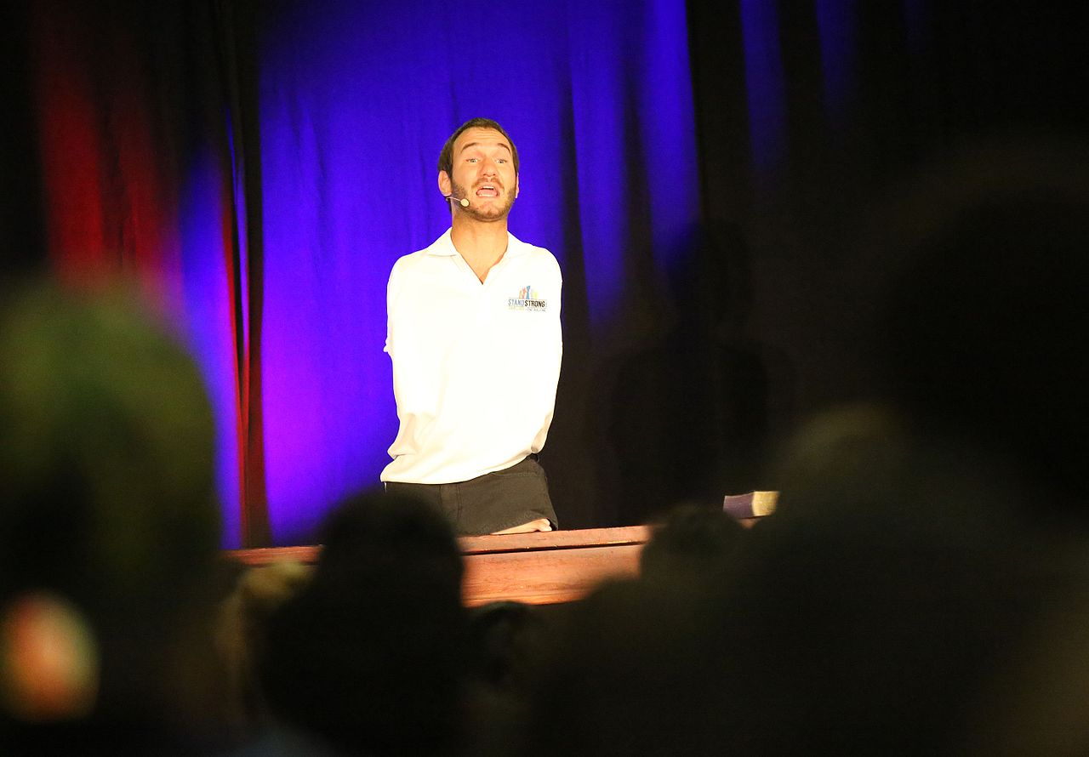
Nick vujicic
Geen armen
Geen benen
Zelfmoordgedachten overwonnen
Nu getrouwd, kinderen, reist de wereld rond
Spreekt over het overwinnen van problemen

